Slide 1

Инвестиционный паспорт
города Пыть-Яха
2025
______________________________________________________

Slide 2

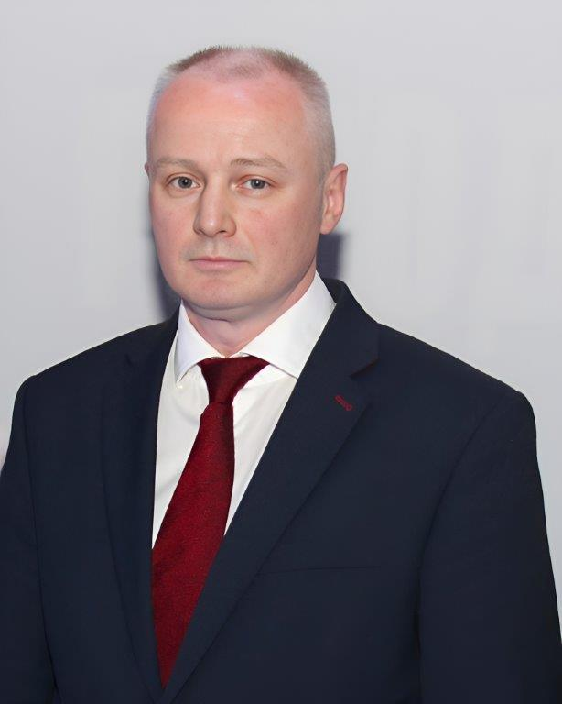
Уважаемые инвесторы, коллеги,
жители города!
Приветствую Вас на официальных интернет-страницах администрации города Пыть-Яха.
Рад представить Вашему вниманию Инвестиционный паспорт города Пыть-Яха!
Инвестиционный паспорт разработан в целях создания благоприятного инвестиционного климата в городе Пыть-Яхе, повышения инвестиционной привлекательности путем предоставления информации заинтересованным юридическим и физическим лицам об условиях осуществления инвестиционной деятельности в городе.
Основан в
1990 году
Одна из стратегических задач города – создание комфортных условий для ведения бизнеса. Стратегия является своеобразной визитной карточкой и призвана стать мощным инструментом повышения конкурентоспособности города.
Проводимая в Пыть-Яхе инвестиционная политика направлена на поддержку конкурентоспособности предприятий города, снижение административных барьеров, сопровождение перспективных инвестиционных проектов и установление взаимовыгодного сотрудничества с инвесторами во всех отраслях городского хозяйства.
Мы готовы оказать активное содействие в решении задач, работая на повышение конкурентоспособности предприятий нашего города, обеспечивая стабильность и дальнейшее процветание.
Желаю нашим деловым партнерам плодотворной работы и новых успехов! Добро пожаловать к сотрудничеству!
Глава города Пыть-Яха, Сергей Елишев

Slide 3
Содержание
Основан в
1990 году
1. Территориальные и климатические характеристики ………………………………………………………………………4
2. Конкурентные преимущества………………………………………………………………………………………...……5,6
3. Инфраструктура города:
Транспортная инфраструктура…………………………………………………………………………………...………….7
Коммунальная инфраструктура……………………………………..………………………………………………....….…8
4. Экономический потенциал………………………………………………………………………………………………..9,10
5. Производственный потенциал………………………………………………………………………………...……………11
6. Строительство
- Строительство жилья и социальных объектов…………………………………………………………………………….12
Строительство нежилых объектов…………………………………………………………………………………………13
7. Демографическая ситуация………………………………………………………………………………..………………..14
8. Социальная инфраструктура
Образование и Культура….…………………………………………………………………………………...…………….15
Здравоохранение....….……………………………………………………………………………………………...……….16
Физическая культура и спорт..………………………………………………………………………………..…………….17
9. Поддержка малого и среднего предпринимательства..…………………………………………………………..……….18
10. Потребительский рынок…………..……………………………………………………………………..………………...19
11. Стратегия города…………………………………………………………...........................................................................20
12. Реализованные инвестиционные проекты ………………………………………………………….………...………….21
13. Реализуемые инвестиционные проекты………………………………………………………………………………22-25
14. Планируемые к реализации инвестиционные проекты………………………………………………………….……..26
15. Земельных участки, предназначенные для реализации инвестиционных проектов…………………………………..27
16. Нормативно-правовые акты, регулирующие инвестиционную деятельность и развитие малого и среднего предпринимательства в муниципальном образовании………………………………………………………………..…28,29
17. Контактная информация……………………………………………………………………………………………….30-32

Slide 4


Территориальные и климатические характеристики
Город Пыть-Ях - молодой город Ханты-Мансийского автономного округа-Югры. Город приравнен к районам Крайнего Севера. Находится на правом берегу реки Большой Балык.
Общая площадь города 8,4 тыс.га., из них площадь застроенных земель 6,4 тыс. га.
Основан в
1990 году
Климат резко континентальный.
Средняя температура зимой от -18°С до -24°С. Абсолютный минимум t воздуха в пределах от -48°С до -60°С.
Средняя температура летом от +15,7°С до +18,4°С. Абсолютный максимум t до +37°С
Возможны резкие колебания температуры воздуха, не только от месяца к месяцу, но и от суток к суткам и даже в течение суток.
Телефонный код: 3463
Часовой пояс: UTC+6
Население на 1 января 2025 года – 40 608 человек
Координаты: 60º45′00 с.ш.
72º47′00 в.д.
В городе действует Екатеринбургское время.
Москва (msk)+2

Slide 5


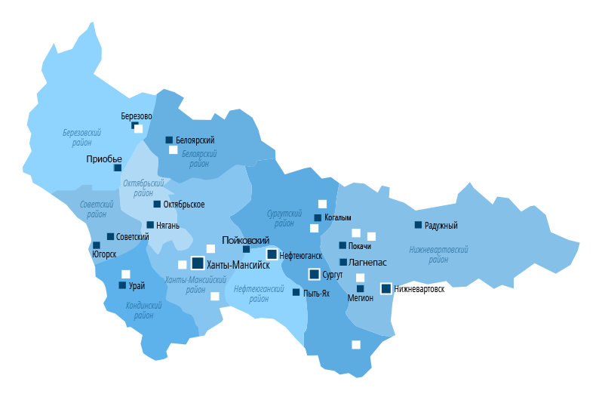

Конкурентные преимущества
Основан в
1990 году
Выгодное географическое положение города
Город Пыть-Ях – это «Ворота Югры». Он является первым крупным населенным пунктом Ханты-Мансийского автономного округа- Югры, как на автомобильной магистрали федерального значения, так и на железнодорожной ветке Свердловской железной дороги, связывающих автономный округ с Тюменской областью.
Наличие мощной ресурсной базы
Основным «сердцем» ресурсно-сырьевого потенциала города Пыть-Яха, является Мамонтовское нефтяное месторождение, благодаря которому можно уверенно говорить о наличии инвестиционного потенциала.
Кроме «черного золота» в недрах земли, город «богат» близлежащими лесами.
Развитая инфраструктура
В городе развита социальная инфраструктура. Жителям и гостям города доступны учреждения образования, культуры, спорта.
Развита жилищная и жилищно-коммунальная сферы.
Микрорайоны города связаны между собой автомобильными дорогами с твердым асфальтовым покрытием.

Slide 6
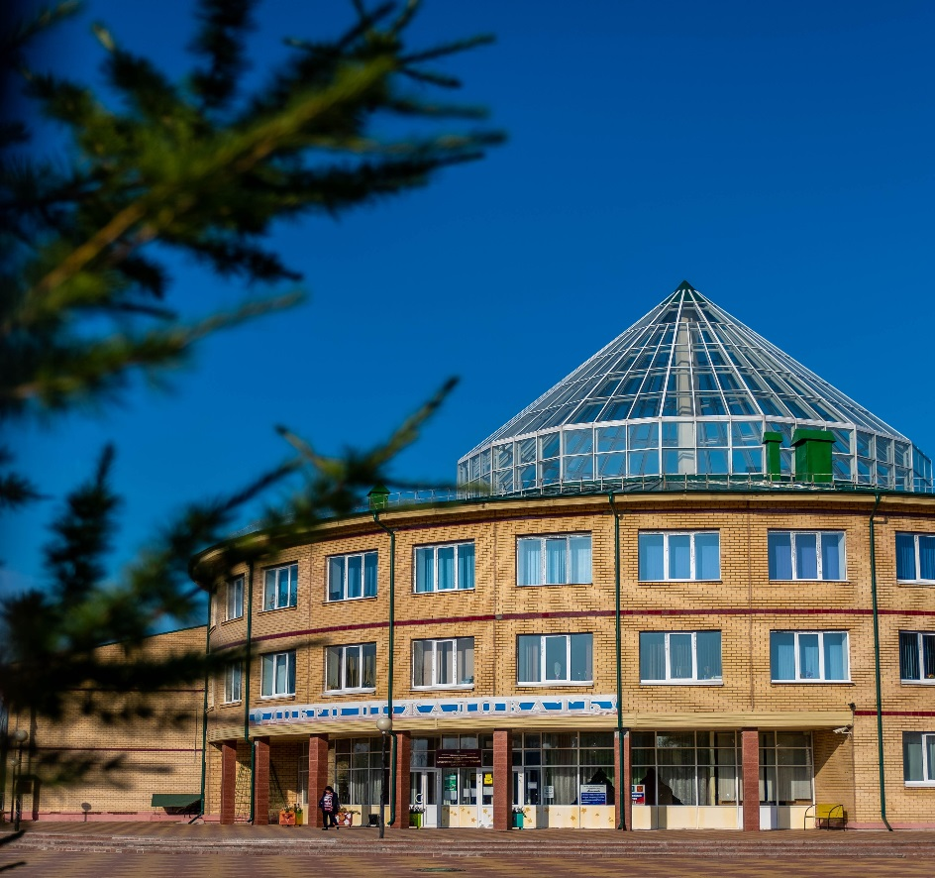
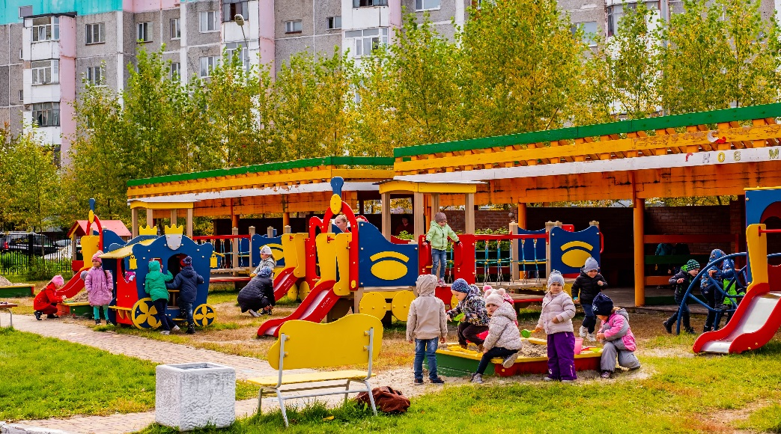
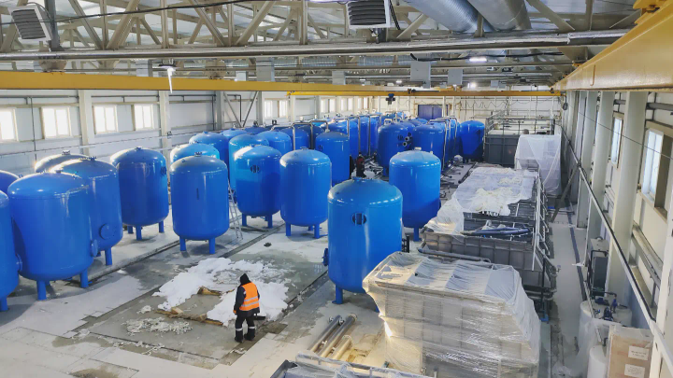
Конкурентные преимущества
Инфраструктура социальной сферы
Основан в
1990 году
БУ ХМАО-Югры «Пыть-Яхская окружная клиническая больница»
АУ «Пыть-Яхская городская стоматологическая поликлиника»
4 учреждения в сфере культуры и искусства
3 учреждения в сфере физической культуры и спорта
4 дошкольных учреждений
6 средних общеобразовательных школ
1 учреждение в сфере дополнительного образования
Автономная некоммерческая профессиональная образовательная организация «Сургутский институт экономики, управления и права»
филиал КУ «Центр социальных выплат Югры»
Комплексный центр социального обслуживания «Гелиос»
Реабилитационный центр для детей и подростков с ограниченными возможностями «Журавушка»
Современная инфраструктура коммунального комплекса
71,4 км тепловых сетей
6 котельных суммарной мощностью 280,8 Гкал/час
93,4 км сетей водоснабжения
2 КОС общей производительностью 9,7 тыс. куб. м/сутки

Slide 7
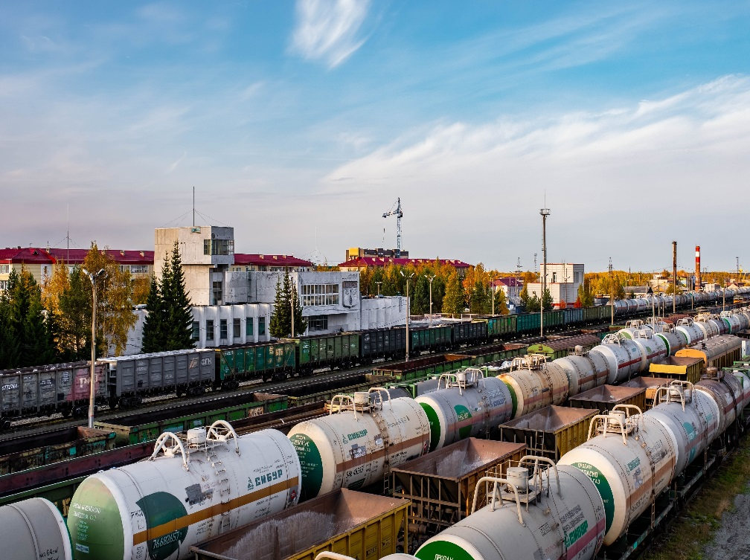
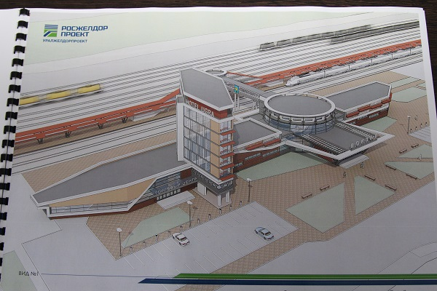

Транспортная инфраструктура города
Основан в
1990 году
Железнодорожная станция Пыть-Ях является первой станцией при въезде в автономный округ, и одной из крупных грузовых станций. Имеет значительное количество тупиков, площадок для разгрузки, контейнерную станцию.
Транспортная железнодорожная ветвь относится к Свердловской железной дороге.
Пыть-Яхский железнодорожный вокзал построен в 1988г.
Ведётся строительство нового здания вокзала Пыть-Ях, реконструкция привокзальной инфраструктуры.
Через город Пыть-Ях проходит часть федеральной автомобильной трассы
Участок 699-700 км. трассы Тюмень- Ханты-Мансийск
Протяженность улично-дорожной сети общего пользования на территории города составляет 78,1 км, из них 59,6 км с твердым покрытием.
76,1 км городских улиц имеют электрическое освещение. Транспортная сеть представлена автобусными маршрутами общего пользования с протяженностью 178,1 км.
11 автобусных маршрутов в городском сообщении, объем пассажирских перевозок составил 866,0 тыс. человек.

Slide 8
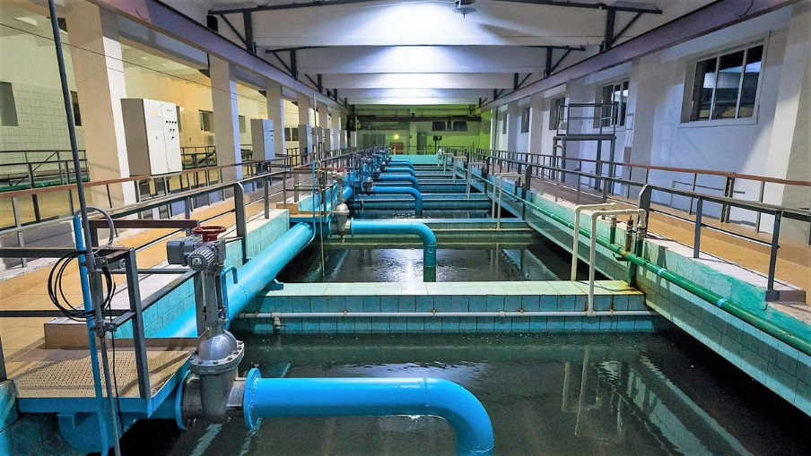

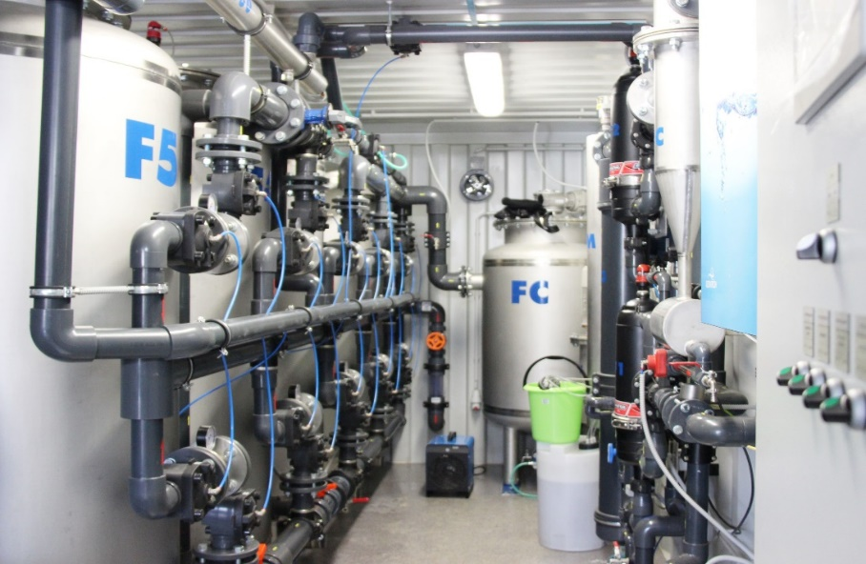
Коммунальная инфраструктура города
Основан в
1990 году
  Теплоснабжение: 8 котельных суммарной мощностью 323,6 Гкал/час
  Водоснабжение (централизованное): подземные воды Атлымского водоносного горизонта Пыть-Яхского месторождения
Протяженность сетей водоснабжения 93,4 км.
  2 независимые системы водоотведения:
основная сеть включает в себя сеть самотечных и напорных трубопроводов канализации, 7 КНС и 2 комплекса канализационных очистных сооружений;
сети водоотведения микрорайона № 2А локализуются в пределах микрорайона, очистка стоков производится на КОС-1100.
В рамках реализации Региональной программы «Модернизация систем коммунальной инфраструктуры на 2023-2027 годы», утвержденной постановлением Правительства Ханты-Мансийском автономном округе-Югры от 20.01.2023 г. № 27-п, и муниципальной программы «Жилищно-коммунальный комплекс и городская среда города Пыть-Яха» в 2025 году выполнены работы по капитальному ремонту следующих объектов:
- сеть водоснабжения от ВК-44 до ВК-51;
- сети ТВС на участке от ТК -120 до ТК-121;
объекты: «Водовод Bр. 5а - КОС-2700», «Водовод КОС-2700 - КОС-7000», «Водовод КОС-7000 - ВОС-3»;
- сети ТВС на участке от ТК-115 до ТК-102.
Заключение концессионного соглашения в отношении объектов тепло-водоснабжения и водоотведения запланировано на 2025 год. В перечень объектов включено 348 объектов коммунального хозяйства. Объем инвестиций по концессии планируется в размере 8,1 млрд. рублей

Slide 9
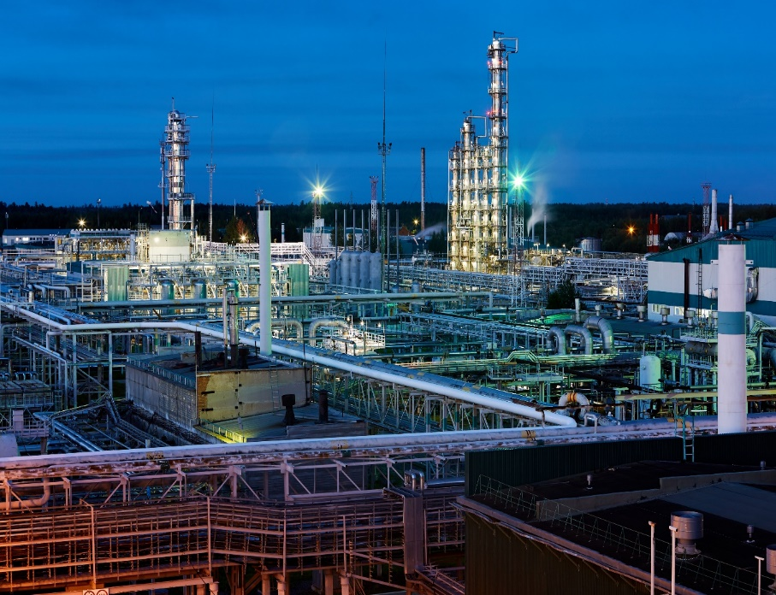
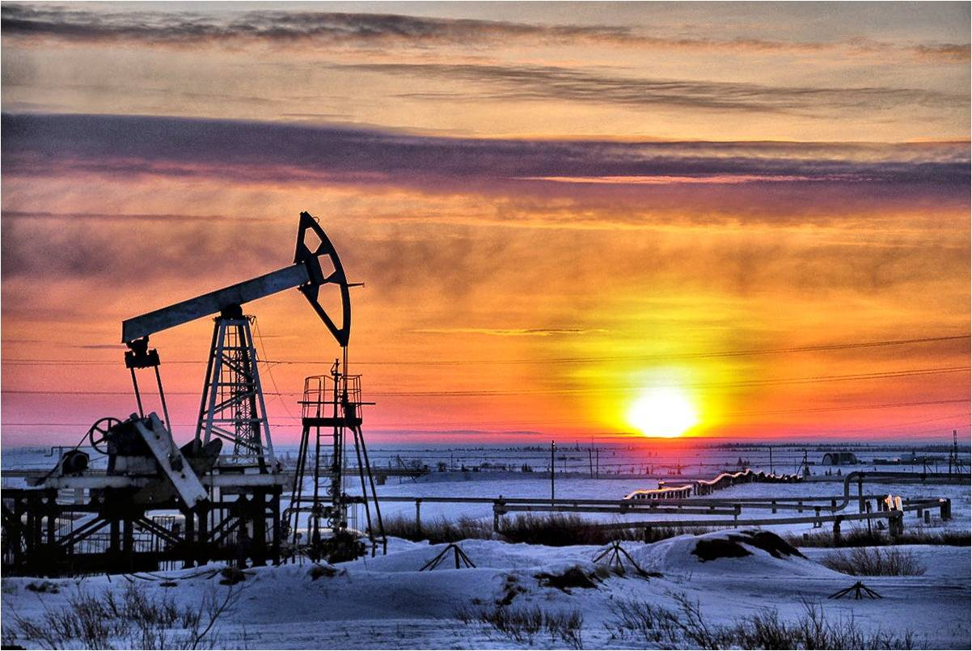
Экономический потенциал города
Основным представителем является "Южно-Балыкский ГПЗ" - филиал ОАО "СибурТюменьГаз".
Основан в
1990 году
Значительная территория в границах городского округа занята линейными объектами нефтедобычи, то есть инженерными сетями и их охранными зонами. Данное обстоятельство определяет целый ряд градостроительных ограничений на использование существенной части городских территорий.
Социальное и экономическое развитие города неразрывно связано с производственным комплексом ООО «РН-Юганскнефтегаз».
Особенностью территории города является и доминирующее территориальное положение в структуре шести производственных зон города тех предприятий, которые ведут производственную деятельность, связанную с добычей и транспортировкой нефти, обслуживанием месторождений.

Slide 10
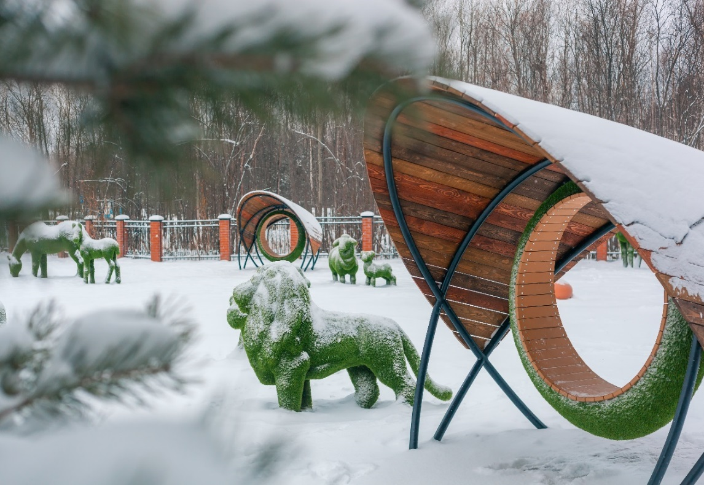



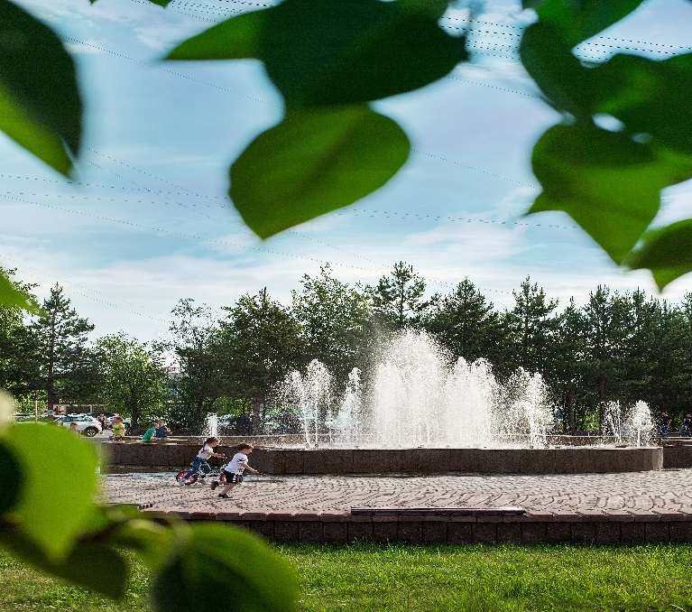
Реализация национальных проектов
На 1 января 2025г.
Основан в
1990 году
6 национальных проектов
Малое и среднее предпринимательство и поддержка индивидуальной предпринимательской инициативы
Образование
Экология
Культура
Жилье и городская среда
Демография
Финансирование национальных проектов в 2024 году, млн. руб.
15 региональных проектов реализуются посредством выполнения мероприятий и достижения показателей 9 муниципальных программ

Slide 11
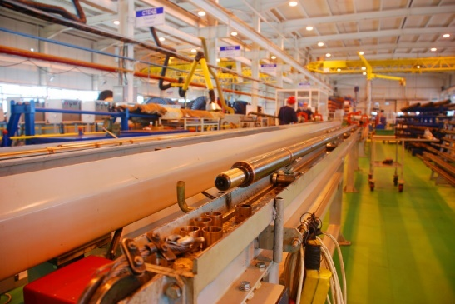

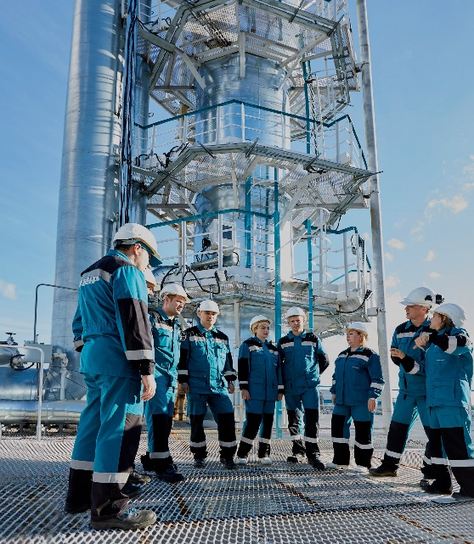
Производственный потенциал города
Промышленность – основная отрасль народного хозяйства, которая воздействует на уровень развития производительных сил и экономику муниципального образования г. Пыть-Ях.
Основан в
1990 году
Крупные производители
промышленных товаров (услуг) города
«Южно-Балыкский ГПЗ» - филиал АО «СибурТюменьГаз»
ООО «Борец сервис – Нефтеюганск»
МУП «Управление городского хозяйства»
ОАО «ЮТЭК-Региональные сети»
Промышленное производство 2024г. – 59 608,1 млн. руб.

Slide 12
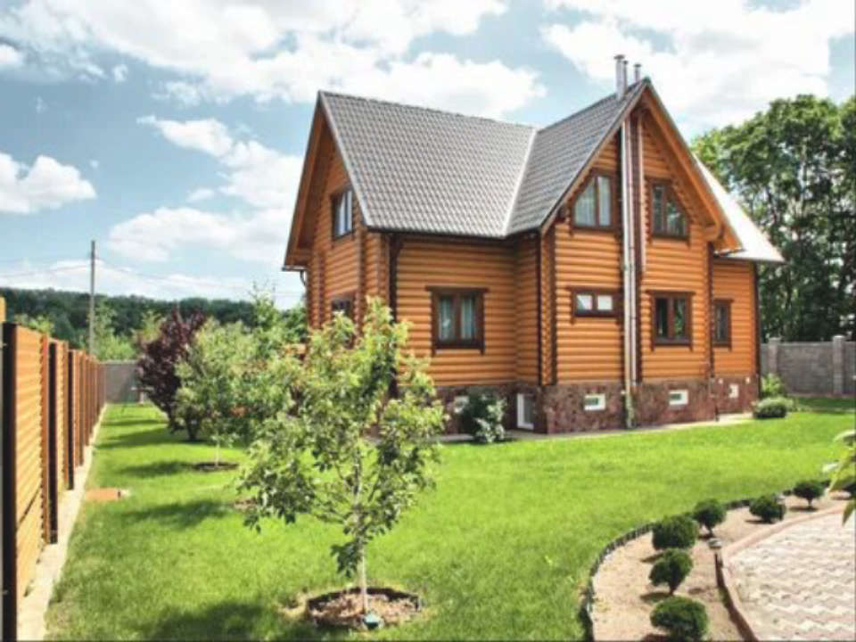


Строительство жилья и социальных объектов
Основан в
1990 году
Годовой план общего объема жилищного строительства в 2024 году – 3,0 тыс.кв.м, введено в эксплуатацию 3,12 тыс.кв.м.: индивидуальное жилищное строительство (ИЖС) и садовых домов – 18 объектов.
Продолжаются работы по строительству 2 многоквартирных жилых домов в микрорайоне 3 «Кедровый» согласно выданной исходно-разрешительной документации - застройщик ООО «Автоспецтранс».
В среднем на 1 жителя приходится –
19,7 кв.м.
Основные причины снижения темпа строительства жилья, является нахождение большей части территорий города в зоне с особыми условиями использования территории (ЗОУИТ), в связи с проходящими инженерными коммуникациями ПАО «Газпром».

Slide 13

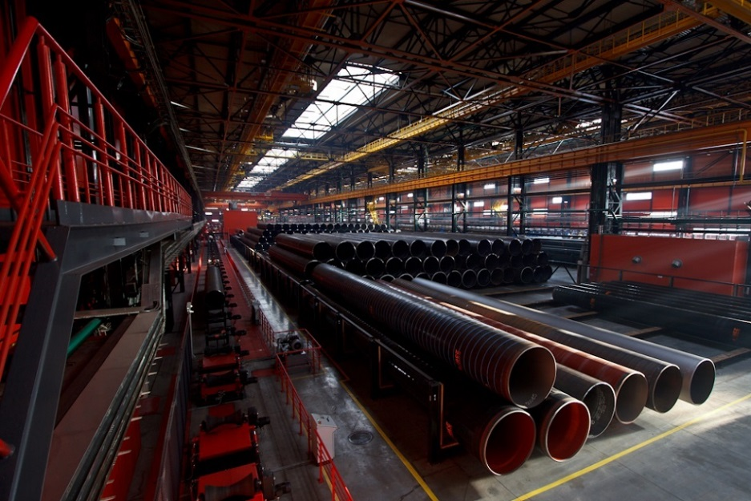






Строительство нежилых объектов
Основан в
1990 году
В 2024 году реализованы инвестиционные проекты за счет собственных средств (сферы, не связанные с добычей углеводородов):
Обустройство тротуара по ул. Православная ,8 мкр. Горка;
«Бокс», г. Пыть-Ях, зона «массив» Центральная промышленная, ул. Тепловский тракт;
Городская Соборная Мечеть.
Реализуются масштабные проекты:
.
ГЧП
Строительство цеха по выпуску бурильных труб инвестор ООО «Тюбинг-Транс»
14 января 2023 года заключено концессионное соглашение с АО «ЮТЭК-Региональные сети» в отношении объектов уличного освещения, сроком на 16 лет и объемом инвестиций 45,3 млн. руб.
847,0 млн. руб.
Производство, модернизация
основных фондов предприятия инвестор ООО «Экотон»
918,2 млн. руб.
Приобретение нежилой недвижимости строительство социально-культурных объектов инвестор ООО «Кристал»
599,0 млн. руб.

Slide 14
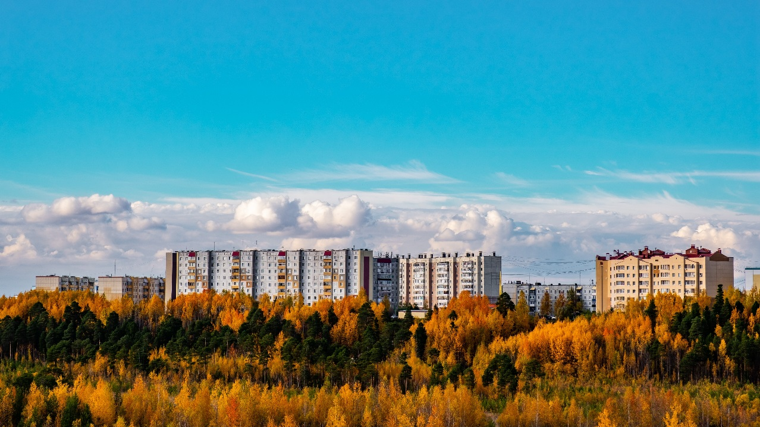


Демографическая ситуация
Основан в
1990 году
Пыть-Ях – молодой перспективный город, в котором проживает по итогам 2024 года 40 608 человек.
59% демографического потенциала города – трудовые ресурсы.
55,5% трудовых ресурсов составляет численность занятых в экономике на предприятиях частной формы собственности.
Демографические показатели
Численность населения (среднегодовая), тыс. чел.

Slide 15
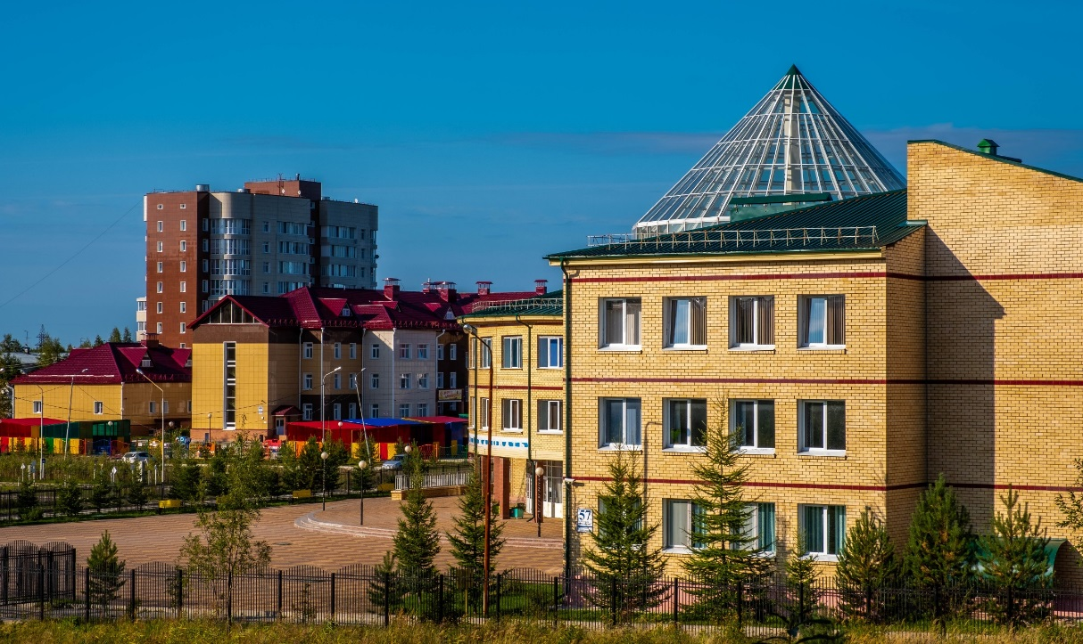


Социальная инфраструктура. Образование и Культура
Основан в
1990 году
Более 8 тысяч детей и подростков занимаются
в 12 образовательных организациях:
6 средних общеобразовательных школ
4 дошкольных учреждений
1 учреждение дополнительного образования детей «Центр детского творчества»
С сентября 2022 года в городе функционирует Пыть-Яхский межотраслевой колледж филиал АНПОО «Сургутский институт экономики, управления и права».
На 01.01.2025 года обучается 377 студентов по 7 направлениям:
.
Творческие коллективы приняли участие в 36 международных, 79 всероссийских, 9 региональных, 11 окружных, 17 городских, 11 школьных фестивалях и конкурсах.
Для культурного развития и отдыха предлагается расширенный комплекс библиотечных услуг, культурно-досуговых услуг, в том числе услуги кинозалов:
МАУК «МКЦ «Феникс»
МАУК «Культурно-досуговый центр»
МБОУ ДО «Детская Школа искусств»
Получено 1 342 диплома Лауреатов, Дипломантов и Дипломов 1, 2 и 3 степени (в 2023 году 189 конкурсов, 779 дипломов).

Slide 16
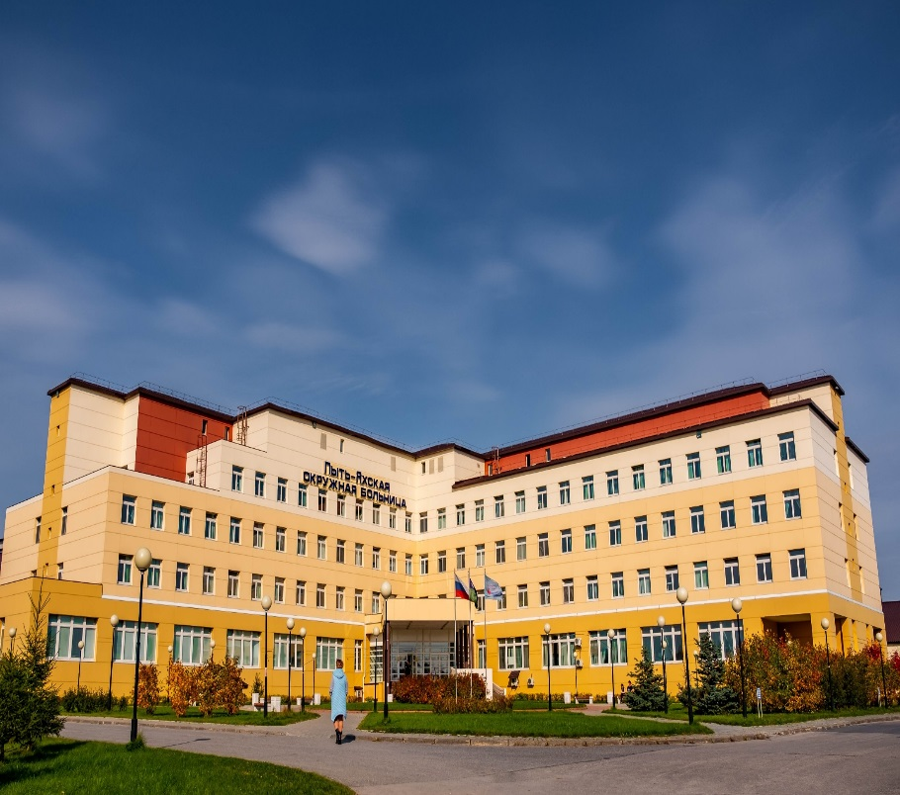

Здравоохранение
Городская сеть здравоохранения представлена учреждениями:
БУ ХМАО-Югры «Пыть-Яхская окружная больница»:
- 209 коек и 728 посещений в смену (проектная мощность);
- 21 лечебно-диагностическое подразделение;
- 1180 медицинских работников.
АУ ХМАО-Югры «Пыть-Яхская городская стоматологическая поликлиника
- 150 посещений в смену;
- 80 человек, в том числе 15 врачей, 36 человек – средний медицинский персонал.
Основан в
1990 году
.
Лечебно-профилактические учреждения города оказывают специализированную медицинскую помощь по хирургии, травматологии и ортопедии, неврологии, терапии и др.
Аптечная сеть представлена 13 организациями
Частный сектор амбулаторно -поликлинических организаций представлен 11 организациями.

Slide 17
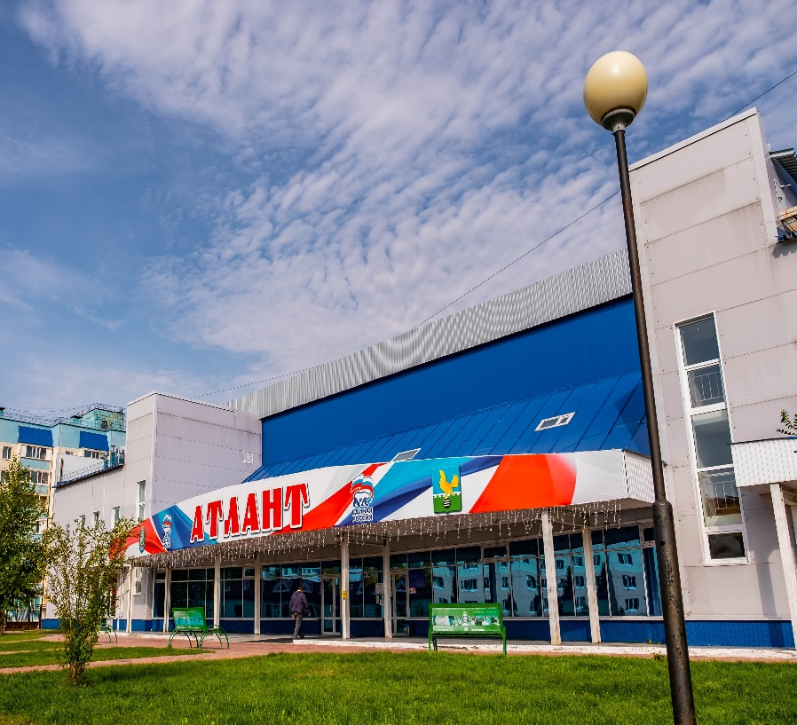
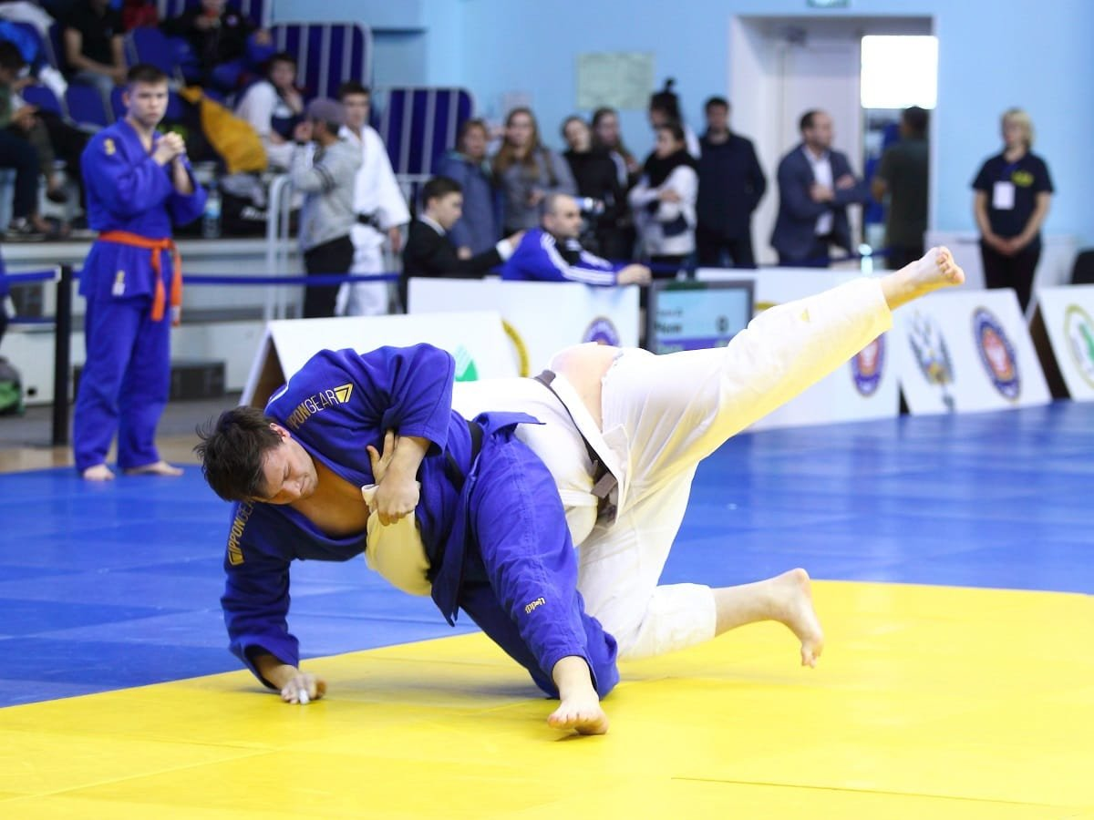

Физическая культура и спорт
На территории города Пыть-Яха созданы все условия для развития физической культуры и спорта. Осуществляют свою деятельность четыре муниципальных учреждения: Спортивная школа олимпийского резерва, Спортивная школа и Спортивная школа «Олимп», Муниципальное автономное учреждение «Аквацентр «Дельфин».
В городе развиваются 28 вида спорта. Наиболее популярны из них дзюдо, мини-футбол, пауэрлифтинг, вольная борьба, бокс, тхэквондо, лыжные гонки, шахматы, волейбол, баскетбол.
Основан в
1990 году
На 01.10.2025 года в городе функционирует 120 объектов спорта с единовременной пропускной способностью 2 758 человек в смену
.
Спортсмены города Пыть-Ях в 2024 году приняли участие в 111 официальных соревнованиях, в том числе международного, всероссийского и окружного уровней.
Завоевана 621 призовая медаль:
1 место –186
2 место – 163
3 место – 272

Slide 18

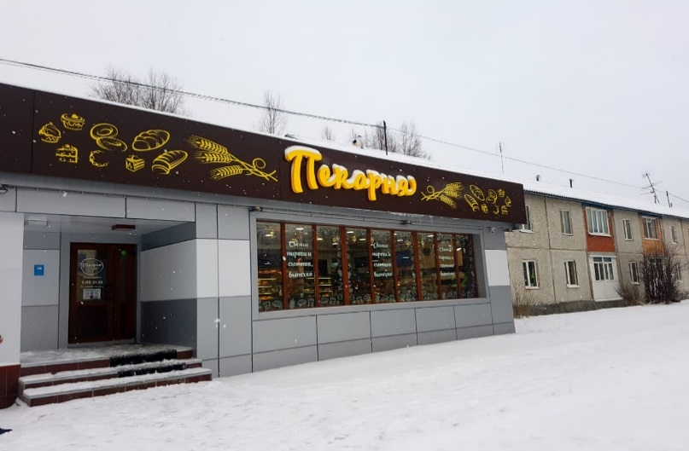

Поддержка малого и среднего предпринимательства
В городе осуществляются следующие виды поддержки малого и среднего предпринимательства :
Финансовая (предоставление субсидий, грантов и др.)
Имущественная (льготное предоставление имущества в аренду)
Образовательные мероприятия
Консультационно-информационная
Основан в
1990 году
Малый и средний бизнес в городе Пыть-Яхе - 1 597 субъектов МСП.
В рамках реализации государственной Программы поддержки малого и среднего предпринимательства предоставлены субсидии 59 субъектам МСП на общую сумму 4,3 млн. руб.
Динамика численности МСП и ИП в 2020-2024 гг.
Предоставлено 221 консультация.

Slide 19


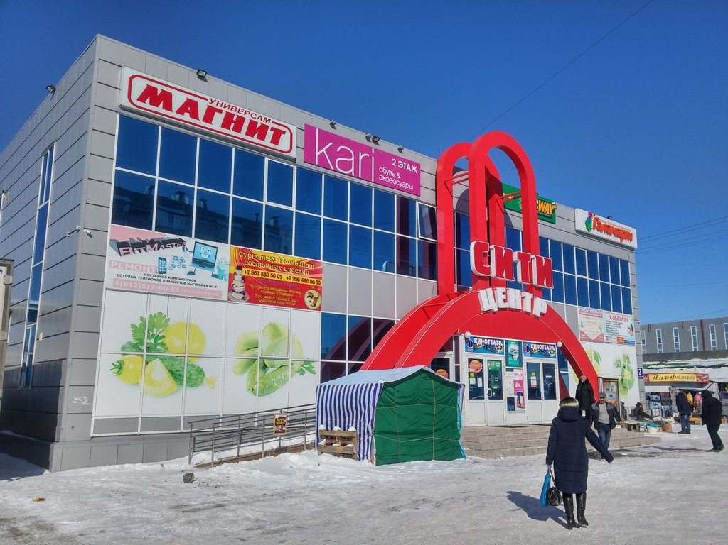
Потребительский рынок
Основан в
1990 году
Потребительский рынок находится в непосредственной зависимости от других рынков, денежных доходов населения, регулирует товарно-денежные отношения, способствует конкурентоспособности отечественных товаров и является одним из важных секторов жизнеобеспечения города.
Инфраструктура потребительского рынка (на 01.01.2024):
16 торговых центров
377 продовольственных, непродовольственных и универсальных магазинов
69 объектов нестационарной торговли
.
Общественное питание на территории города осуществляют 89 предприятий на 4 403 посадочных места, в том числе:
- 1 ресторан на 160 посадочных мест;
- 6 баров на 151 посадочное место;
- 33 кафе на 2 100 посадочных мест;
- 33 закусочных и прочих объектов общественного питания на 236 посадочных мест;
- 16 столовых при учебных заведениях, организациях, промышленных предприятиях, а также общедоступных столовых на 1 756 посадочных мест.

Slide 20
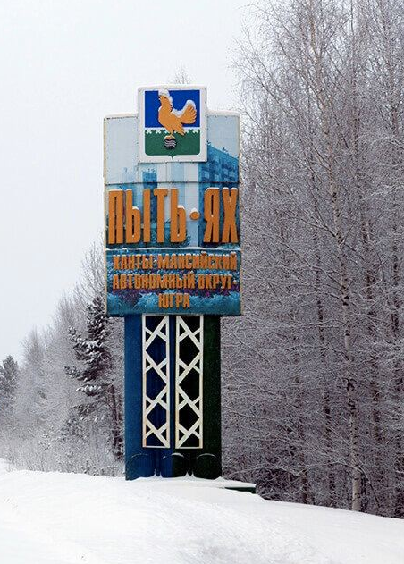

Стратегия города
Основан в
1990 году
Стратегия социально-экономического развития города Пыть-Яха до 2036 года утверждена решением Думы города Пыть-Яха от 26.12.2023 № 229.
В качестве стратегических направлений и приоритетов развития можно отметить:
1. Развитие экономического потенциала города:
  инфраструктурное развитие территории;
  создание условий для привлечения инвестиций в экономику города;
  создание условий для развития и поддержки
  предпринимательства на территории города;
  развитие потребительского рынка.
2. Повышение уровня и качества жизни населения:
  улучшение демографической ситуации;
  обеспечение населения города благоустроенным
  жильем и повышение инфраструктурной обеспеченности;
  обеспечение сбалансированности рынка труда;
  улучшение уровня жизни населения;
  обеспечение социальной поддержки населения
  и осуществления развития гражданского общества;
  повышение уровня удовлетворения социальных и духовных потребностей населения;
  повышение уровня общественной безопасности населения.
.

Slide 21
Реализованные инвестиционные проекты в 2024 году
1. | Обустройство тротуара по ул. Православная ,8 мкр Горка | Объем инвестиций 15,55 млн.руб. Протяжённость тротуара 520 м.
2. | «Бокс», г. Пыть-Ях, зона «массив» Центральная промышленная, ул. Тепловский тракт (гаражи для стоянки техники производственной базы) | Объем инвестиций: 4,0 млн. руб. Общая площадь здания -487,8 кв.м.
3. | Реконструкция (замена) парка темных нефтепродуктов на парк светлых нефтепродуктов объемом 3000м3, замена РВС400м3-1шт и РВС700м3- 1шт. на РВС2000м3 на площадке нефтебазы по хранению и перевалке нефти и нефтепродуктов, расположенной по адресу: ХМАО-Югра, г. Пыть-Ях, промзона «Центральная», ул. «Магистральная». Корректировка | Объем инвестиций: 19,0 млн. руб. Общий объем проектируемого резервуарного парка – 3000 куб.м
4. | Городская Соборная Мечеть, г. Пыть-Ях, мкр. 6 Пионерный, ул. Фармана Салманова, 2 | Объем инвестиций: 45,0 млн. руб. Общая площадь здания - 846,5 кв.м.;
5. | Капитальный ремонт и реконструкция сетей тепло- и водоснабжения на участке от ТК115 до ТК102 г. Пыть-Ях | Реконструируемые инженерные сети, общей протяженностью 661,2 п.м. Объем инвестиций 78,93 млн.руб.
6. | Проект в сфере глэмпинга -«Динопарк» | Установлены гриль-домики, крытые террасы, благоустроены зоны для семейного отдыха Объем инвестиций 10,0 млн.
7 | Проект «Центр нейропсихологической коррекции для детей-инвалидов и детей с ОВЗ» | Объем инвестиций около 1,3 млн.руб.
Основан в
1990 году
.

Slide 22
Реализуемые инвестиционные проекты
Основан
в 1990 году
№ п/п | Наименование | Ожидаемый результат | Сроки
1. | Совместный паритетный проект «Строительство (реконструкция) нового здания вокзала Пыть-Яха» ОАО «Российские железные дороги» | Улучшение благоустройства города, комфортный транспортный узел. Объем инвестиций: 1 282,0 млн. руб. | 2019 – до исполнения
2. | Концессионное соглашение в отношении объектов уличного освещения (АО «ЮТЭК-РС») | Реконструкция (модернизация) 86 объектов уличного освещения Объем инвестиций: 45,3 млн. руб. | 2023-2039
3. | Строительство сетей (техническое перевооружение и реконструкция) электроснабжения Инвестиционная программа АО «ЮТЭК-РС» | Реконструкция электросетевого комплекса. Обеспечение повышения надежности электроснабжения потребителей города Создание рабочих мест Объем инвестиций 645,82 млн. руб. | 2023 – 2027
4. | Строительство цеха по выпуску бурильных труб | Выпуск бурильных труб Объем инвестиций: 847,0 млн. руб. Число рабочих мест: 70 единиц | 2021- до исполнения
5. | Производство, модернизация основных фондов ООО «ЭКОТОН» | Объем инвестиций: 918,2 млн. руб. Создание до 100 рабочих мес | 2022-до исполнения
6. | Реконструкция инженерно-технических средств охраны объекта: Котельная "Мамонтово" | Реконструкция ИТСО, обеспечивающие сохранность и безопасность объекта. Протяженность реконструируемых линий 610 метров. Объем инвестиций: 32,3 млн. руб | 2022-2025
7. | Реконструкция инженерно-технических средств охраны объекта: Котельная "Таёжная" | Реконструкция ИТСО, обеспечивающие сохранность и безопасность объекта. Протяженность реконструируемых линий 700 метров. Объем инвестиций: 43,3 млн. руб. | 2022-2025
.

Slide 23
Реализуемые инвестиционные проекты
Основан
в 1990 году
№ п/п | Наименование | Ожидаемый результат | Сроки
8. | Создание индустриального производственно-логистического парка в г. Пыть-Яхе | Развитие транспортно-логистических линий; рост промышленного производства; повышение производительности предприятия; создание дополнительных рабочих мест. | 2023 – до исполнения
9. | Проект в сфере глэмпинга «Динопарк» | Развитие эко-туризма; социальная эффективность: создание дополнительных рабочих мест, развитие физической культуры и спорта; проведение тематических культурных мероприятий; привлечение инвестиций. | 2022 – до исполнения
10. | Строительство объекта: «Физкультурно- спортивный комплекс» для единоборств по адресу: г. Пыть-Ях, 10 микрорайон «Мамонтово» | Повышение обеспеченности горожан спортивными объектами. Увеличение систематически занимающегося населения физической культурой и спортом. Мощность объекта: общая площадь здания 3350 кв.м.; вместимость трибун 152 пос./мест; пропускная способность 84 чел./смена | 2022 – 2026
11. | Приобретение и модернизация нежилой недвижимости и спецтехники ООО «Кристалл | Объем инвестиций: 599,0 млн. руб. | 2023-до исполнения
12. | Энергосервисные контракты на оказание услуг, направленных на энергосбережение и повышение эффективности использования электрической энергии на нужды наружного освещения | Энергосбережение электрической энергии в 3-х образовательных учреждениях Объем инвестиций: 1,6 млн. руб. | 2019-2025
.

Slide 24
Реализуемые инвестиционные проекты
Основан
в 1990 году
№ п/п | Наименование | Ожидаемый результат | Сроки
13. | Реконструкция объекта капитального строительства: "Канализационная станция КНС-3Г в мкр. №3 "Кедровый" в г. Пыть-Ях | Реконструкция КНС -3Г, мощностью 28800 куб.м/сутки Объем инвестиций: 7,9 млн. руб. (разработка ПСД) | 2023-2025
14. | Централизованное газоснабжение индивидуальной жилой застройки, расположенной по адресу: г. Пыть-Ях, мкр. 8 "Горка" | Объем инвестиций: 6,0 млн. руб. (разработка ПСД) | 2023-2024
15. | Капитальный ремонт и реконструкция сетей тепло- и водоснабжения на участке от ТК115 до ТК102 г. Пыть-Ях | Реконструируемые инженерные сети, общей протяженностью 661,2 п.м. Объем инвестиций 60,3 млн. руб. | 2020-2027
16. | Строительство газопровода от пункта редуцирования газа юлочного типа (ГРПБ Пыть-Ях) до точки врезки в газопровод диаметром 720 мм высокого давления II категории | Газопровод, мощностью 42000 куб. метров. Объем инвестиций 16,9 млн. руб. | 2023-2027
17. | Строительство участка сети водоснабжения "ТК М2 - узел V" по ул. Магистральная в г. Пыть-Ях" | Строительство водопроводных сетей, протяженностью 1800 п. метров. Объем инвестиций 8,6 млн.руб. (разработка ПСД) | 2024
.

Slide 25
Основан
в 1990 году
Реализуемые инвестиционные проекты
№ п/п | Наименование | Ожидаемый результат | Сроки
18. | Разработка проектной, сметной документации с последующим строительством 1 этапа дорог улиц Брусничная, Заречная, Балыкская, Загородная, Дружбы, Хрустальный проезд в мкр. 9 Черемушки г. Пыть-Ях | Разработка ПСД для строительства дорог, общей протяженностью 1,4 км. Объем инвестиций 47,4 млн. рублей | 2024
19. | Строительство артезианских скважин №5, №6, №7 ул. Первопроходцев ВОС-1, промзона "Северная-Восточная", г. Пыть-Ях; скважин №8, №9, №16, №19, №20, ВОС-3, "Мамонтовское месторождение нефти", г. Пыть-Ях. Ликвидация скважин №5, №6, №7 ул. Первопроходцев ВОС-1, промзона "Северная-Восточная", г. Пыть-Ях; скважин №8, №9, №16, №19, №20, ВОС-3, "Мамонтовское месторождение нефти", г. Пыть-Ях. | Строительство артезианских скважин для водоочистных сооружений. Объем инвестиций 9,6 млн. рублей (разработка ПСД) | 2024
.

Slide 26
Основан
в 1990 году
Реализуемые инвестиционные проекты
№ п/п | Наименование | Ожидаемый результат | Сроки
20. | Строительство объекта: «Физкультурно- спортивный комплекс» для единоборств по адресу: г. Пыть-Ях, 10 микрорайон «Мамонтово» | Повышение обеспеченности горожан спортивными объектами. Увеличение систематически занимающегося населения физической культурой и спортом. Мощность объекта: общая площадь здания 3350 кв.м.; вместимость трибун 152 пос./мест; пропускная способность 84 чел./смена Объем инвестиций - 494 926,6 млн.руб. | 2022-2026
21. | Разработка проектной, сметной документации с последующим строительством 1 этапа дорог улиц Брусничная, Заречная, Балыкская, Загородная, Дружбы, Хрустальный проезд в мкр. 9 Черемушки г. Пыть-Ях | Разработка ПСД для строительства дорог, общей протяженностью 1,4 км. Объем инвестиций 47,4 млн.руб. | 2024
22. | Реконструкция объекта «Путепровод через железнодорожные пути в г. Пыть-Яхе» | Обеспечение безопасности движения автомобильного и железнодорожного транспорта. Обеспечение транспортной доступностью жителей мкр. №2а «Лесников» и мкр. №7 «Газовиков». Протяжённость 166,9 м Объем инвестиций 254,9 млн.руб. | 2025
.

Slide 27
Планируемые к реализации инвестиционные проекты
Основан
в 1990 году
№ п/п | Наименование | Ожидаемый результат | Сроки реализации
1. 2. | Средняя общеобразовательная школа в г. Пыть-Ях (Общеобразовательная организация с универсальной безбарьерной средой) Заправка для электромобилей | Обеспечение доступности качественного образования. Сокращение количества обучающихся во 2 смену. Мощность школы – 1000 мест. Создание 172 рабочих мест. Объем инвестиций - 5 044,8 млн. руб. Развитие транспортной инфраструктуры для зарядки электромобилей. Срок реализации проекта - 3 месяца. Срок окупаемости - 7 лет Количество колонок - 1 единица на 2 автомобиля Количество рабочих мест - 1 единица Объем инвестиций - 2,0 млн.руб. | 2029 – до исполнения 2025 год - до исполнения
.

Slide 28


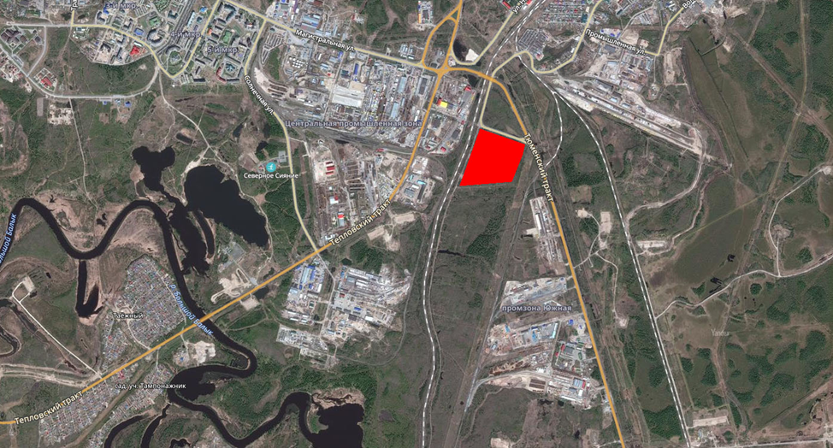
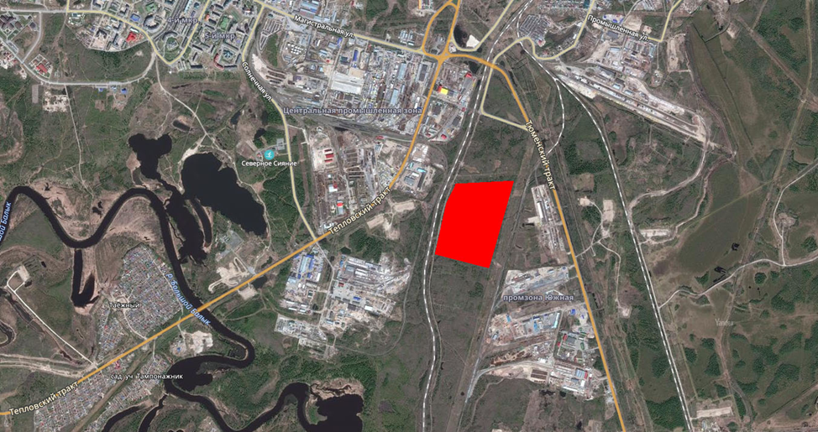
Земельные участки предназначенные для реализации масштабных инвестиционных проектов
Основан в
1990 году
Промышленные инвестиционные площадки
№ п/п | Кадастровый номер земельного участка (при наличии) или номер кадастрового квартала, в границах которого может быть образован земельный участок | Площадь земельного участка или площадь территории кадастрового квартала (ориентировочная), в границах которой может быть образован земельный участок, кв. м | Адрес (местоположение) земельного участка в г. Пыть-Ях
1. | 86:15:0101030 | 18 000 | Промзона «Южная»
2. | 86:15:0101030 | 27 000 | Промзона «Южная»
.
Все инвестиционные площадки размещены на Инвестиционном портале г. Пыть-Ях invest.gov86.org: Инвестируй в Пыть-Ях!/ Инвестиционные площадки

Slide 29

Нормативно-правовые акты, регулирующие инвестиционную деятельность и развитие малого и среднего предпринимательства в муниципальном образовании г. Пыть-Ях
Основан в
1990 году
Инвестиционная деятельность
Решение Думы от 26.04.2007 №181 «Об утверждении Положения о муниципальной поддержке инвестиционных проектов на территории города Пыть-Яха» (с изм. от 14.10.2014 № 285);
Постановление Главы города от 28.12.2017 №60-пг «Об утверждении регламента сопровождения инвестиционных проектов в муниципальном образовании городской округ город Пыть-Ях» (с изм. от 11.01.2024 № 02-пг);
Постановление администрации города от 24.12.2015 №375-па «Об утверждении порядка осуществления бюджетных инвестиций в объекты муниципальной собственности муниципального образования городской округ город Пыть-Ях» (пос. изм. от 16.01.2024 №06-па);
Постановление администрации города от 06.09.2018 №273-па «О Координационном совете по вопросам развития инвестиционной деятельности в горде Пыть-Яхе» (с изм. от 20.12.2024 №282-па);
Постановление администрации города от 14.12.2021 №575-па «О порядке проведения проверки инвестиционных проектов на предмет эффективности использования средств бюджета муниципального образования город Пыть-Ях, направляемых на капитальные вложения;
Распоряжение администрации города от 26.04.2017 №756-ра «Об утверждении порядка формирования плана создания объектов инвестиционной инфраструктуры в муниципальном образовании городской округ город Пыть-Ях» (с изм. от 05.06.2019 № 1214-ра);
Распоряжение администрации города от 08.12.2016 №2691-ра «О должностных лицах администрации города, ответственных за вопросы в сфере инвестиционной деятельности на территории муниципального образования городской округ город Пыть-Ях» (пос. ред. 28.01.2025 №129-ра);
Постановление администрации города от 09.07.2021 №312-па «Об утверждении порядка заключения соглашений о реализации инвестиционных проектов в отношении объектов местного значения города Пыть-Яха»(пос. ред. от 11.11.2021 №500-па)
Постановление администрации города от 17.03.2022 №94-па «Об утверждении порядка и условий заключения соглашений о защите и поощрении капиталовложений со стороны города Пыть-Яха» (пос. ред. от 22.11.2011 №514-па)
.

Slide 30
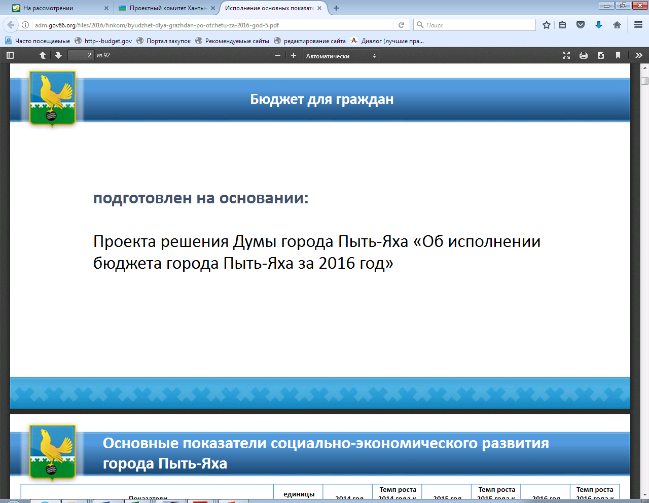
Нормативно-правовые акты, регулирующие инвестиционную деятельность и развитие малого и среднего предпринимательства в муниципальном образовании г. Пыть-Ях
Основан в
1990 году
Концессия, муниципально-частное партнерство
Постановление главы города от 24.03.2017 № 08-пг «Об определении уполномоченного органа в сфере муниципально-частного партнерства» (с изм. от 20.04.2017 № 13-пг);
Постановление администрации города от 17.11.2017 № 293-па «О порядке принятия решений о заключении соглашений о муниципально-частном партнерстве на территории муниципального образования городской округ город Пыть-Ях»;
Постановление администрации города от 08.06.2017 № 149-па «О порядке принятия решений о заключении концессионных соглашений на территории муниципального образования городской округ город Пыть-Ях и порядке формирования перечня объектов» (с изм.от 11.12.2023 № 342-па);
Распоряжение от 17.05.2017 № 923-ра «Об утверждении перечня объектов муниципальной собственности, предназначенных для размещения объектов дошкольного образования, детского отдыха и оздоровления, социального обслуживания, здравоохранения, спорта, культуры, подлежащих передачи негосударственным (немуниципальным) организациям в соответствии с концессионными соглашениями, соглашениями о муниципально-частном партнерстве, а также по договорам аренды с обязательством сохранения целевого назначения и использования объекта» (с изм. от 26.05.2017 № 956-ра).
Постановление администрации города от 29.04.2022 №166-па «Об утверждении конкурсной документации и конкурсной комиссии по проведению открытого конкурса на право заключения концессионного соглашения в отношении объектов, предназначенных для наружного: уличного и внутриквартального (дворового) освещения территории города Пыть-Яха (с изм. от 20.06.2022 №248-па).
.
Развитие малого и среднего предпринимательства
Постановление администрации города от 24.05.2022 №198 «О создании координационного совета по вопросам развития малого и среднего предпринимательства» (с изменением от 03.10.2023 № 275-па);
Постановление администрации города от 18.12.2023 № 345-па «Об утверждении муниципальной программы «Развитие экономического потенциала города Пыть-Яха» (с изменением от 29.02.2024 № 33-па);
Постановление администрации города от 20.12.2023 № 350-па «Об утверждении муниципальной программы «Развитие агропромышленного комплекса в городе Пыть-Яхе».
Порядки предоставления субсидий, грантов, комиссия по предоставлению субсидий расположены на официальном сайте администрации города в разделе: Главная/Экономика/ Предпринимательство

Slide 31

Справочная информация. Налоговая служба
Основан в
1990 году
Инспекция Федеральной налоговой службы ИФНС России в г. Пыть-Ях
Адрес: Ханты-Мансийский АО, Пыть-Ях г., 1 микрорайон, 6
Часы работы: пн-пт 08:00-17:00, перерыв 12:00-13:00
Телефон: +7 (3463) 46-04-78, +7 (3463) 46-61-65
Межрайонная ИФНС России № 7 по Ханты-Мансийскому автономному округу – Югре в г. Нефтеюганск
.
Физический адрес: 628310, г. Нефтеюганск, 12 мкр., д. 18
Юридический адрес: 628310, Ханты-Мансийский автономный округ - Югра,
г. Нефтеюганск, 12 мкр., д. 18
Контакт-центр 8-800-222-2222
Приемная: +7 (3463) 28-65-05
Телефон доверия: +7 (3463) 25-65-06
Факс: +7 (3463) 25-65-66

Slide 32

Институты поддержки предпринимательства Югры
Основан в
1990 году
Представитель союза «Торгово-промышленная палата Ханты-Мансийского автономного округа – Югры» в г. Пыть-Ях (http://hmao.tpprf.ru/ru/)
Технопарк (www.tp86.ru)
Центр поддержки экспорта Югры (http://www.export-ugra.ru)
Региональный центр инвестиций (http://rciugra.ru)
Инвестиционный портал ХМАО – Югры (http://investugra.ru)
Фонд развития Югры (https://fondugra.ru/)
Формы поддержки:
Предоставление поручительств (Программа «Гарантия»)
Компенсация части затрат по уплате лизинговых платежей
Компенсация банковской процентной ставки
Компенсации части затрат по оплате обучения
Образовательные мероприятия
Информационно-консультационная поддержка
Имущественная поддержка
Микрокредитование
.
Координационный совет по вопросам развития малого и среднего предпринимательства г. Пыть-Ях
Адрес: г. Пыть-Ях
Тел.: (3463) 46-55-15
Факс: (3463) 46-55-31
Эл. почта: econom@pyadm.ru

Slide 33
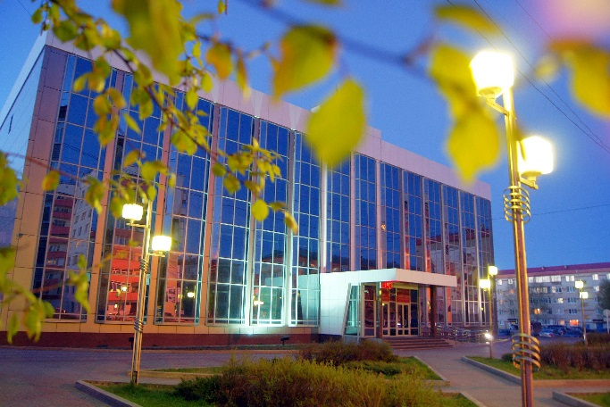
Контактная информация
628380, Ханты-Мансийский автономный округ, г. Пыть-Ях, 1 мкр., дом 18а
E-mail: referent@gov86.org
Тел.: +7 (3463) 46-55-01
Первый заместитель главы города
Е-mail: IrevlinON@gov86.org., тел.: +7 (3463) 46-55-01
Заместитель главы города - председатель комитета по финансам
Е-mail: StefogloVV@gov86.org., тел.: +7 (3463) 46-55-50
Начальник управления по экономике
E-mail: MaslakSV@gov86.org,тел: +7 (3463) 46-55-15
Отдел проектного управления и инвестиций управления по экономике
E-mail: KellerEV@gov86.org.,
тел: +7 (3463) 46-55-80
Основан в
1990 году
.
Интернет-ресурс об инвестиционной деятельности муниципального образования
г. Пыть-Яха
http://invest.gov86.org/

